Slide 1
Неорганічними в'яжучими речовинами називають порошкоподібні матеріали, які при змішуванні з водою (замішування) утворюють пластично-в'язке тісто, здатне внаслідок фізико-хімічних процесів самочинно тверднути й переходити в каменоподібний стан.

Slide 2
Неорганічні в'яжучі речовини залежно від умов твердіння
Повітряні
(гіпсові в'яжучі матеріали,
магнезіальні,
рідке (розчинне) скло,
повітряне будівельне вапно.)
В'яжучі автоклавного
твердіння
(вапняно-кремнеземисті,
вапняно-зольні,
вапняно-шлакові в'яжучі,
нефеліновий цемент)
Гідравлічні
( гідравлічне вапно,
романцемент,
портландцементи)
можуть тверднути й тривалий час зберігати міцність лише на повітрі
тверднуть і зберігають міцність, а іноді й підвищують її в часі не лише на повітрі, а й у воді.
здатні тверднути й давати міцний цементний камінь у автоклавах при підвищених температурі, тиску та вологості
застосовують у наземних спорудах, які не зазнають впливу води
застосовують у наземних, підземних, гідротехнічних та інших спорудах, які зазнають впливу води
одержують міцні водостійкі та довговічні силікатні вироби:
газосилікат, піносилікат

Slide 3
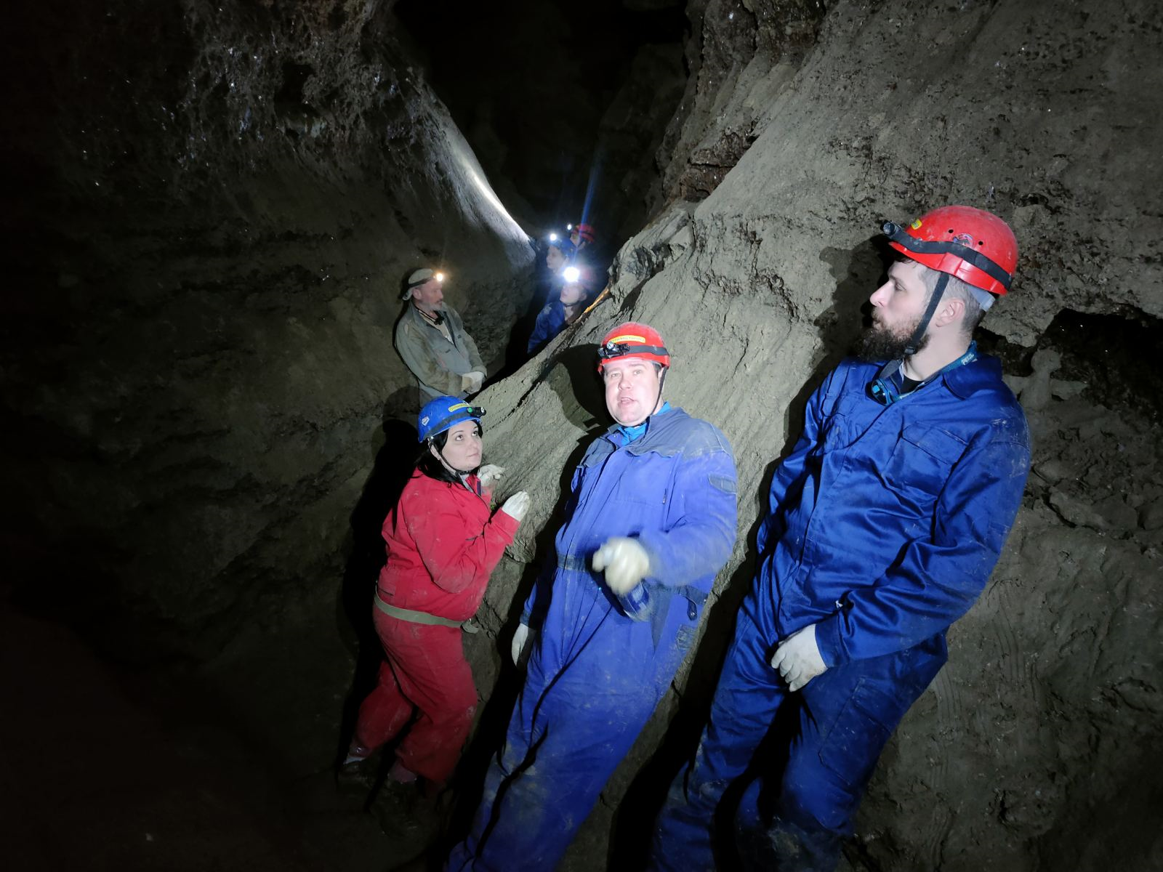
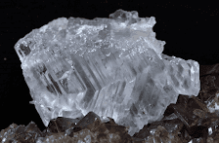
Гіпсові в'яжучі речовини – це повітряні в'яжучі, які складаються переважно з напівводного гіпсу СаSО4 × 0,5Н2О або ангідриту СаSO4. Їх одержують внаслідок теплової обробки сировини та розмелювання. Сировиною для гіпсових в'яжучих здебільшого є гірські породи – гіпс, що складається переважно з мінералу гіпсу СаSO4 × 2Н2О, природний ангідрит CaSO4 та деякі відходи промисловості (фосфогіпс – від переробки природних фосфатів на суперфосфат, борогіпс тощо), основною складовою частиною яких є серчанокислий кальцій.
Українські гіпсові родовища
Значні поклади гіпсу в Україні знаходяться в Донецькій області а також на Прикарпатті.
Найбільші родовища:
Артемівське (Донецька область)
Попасні ліски (Донецька область)
Східно-покровське (Донецька область)
Сков'ятинське (Тернопільська область)
Кам'янське (Івано-Франківська область)
Троянське (Івано-Франківська область)
https://optymistychna.com/
Печера Оптимістична на Тернопільщині свого часу потрапила до книги рекордів Гіннесса як найдовша гіпсова печера в світі. Загальна протяжність виявлених підземних лабіринтів – понад 260 км. Але печера повністю нерозвідана. Тут є красиві підземні озера, багато залів, гротів із сталактитами

Slide 5
Залежно від температури теплової обробки сировини гіпсові в'яжучі речовини
низьковипалювальні
високовипалювальні
110…160 °С
600…950 °С
Будівельний гіпс
складаються переважно з ангідриту CaSO4
Формувальний гіпс
Високоміцний гіпс
Високовипалювальний гіпс на відміну від будівельного гіпсу повільно тужавіє (початок тужавіння настає не раніш як через 2 год) і твердішає, але його водостійкість і міцність на стиск вищі (10…20 МПа), тому його використовують для опорядження безшовних підлог, у розчинах для штукатурення й мурування, для виготовлення «штучного мармуру».
CaSO4 × 2H2O = CaSO4 × 0,5Н2О + 1,5Н2О
Будівельний гіпс (алебастр) на окремих заводах після випалювання повторно розмелюють. У затверділому стані гіпс має невисоку міцність (2... 16 МПа), яка зменшується із зволожен­ням. Застосовують будівельний гіпс для прискорювання тужа­віння будівельних розчинів для виливання гіпсоплит. При температурі 400°С і вище гіпс повністю втрачає воду і лишаєть­ся спроможності тужавіти.
Формувальний гіпс відрізняється тоншим помелом. Застосовується такий гіпс для виготовлення форм і виливання архітектурних виробів та у керамічній і фар-форо-фаянсовій промисловості
Високоміцний гіпс одержують термічною обробкою в авто­клавах при тиску 0,15...0,3 МПа. Високоміцний гіпс випуска­ють у невеликій кількості і застосовують в металургійній про­мисловості для виготовлення форм

Slide 6
Водопотреба гіпсового в'яжучого є великою (18,6...70%).
Водопоглинання і низький коефіцієнт розм'ягчування є ве­ликим недоліком гіпсових в'яжучих. Тому гіпс застосовують у сухих приміщеннях.
Твердіння гіпсових в'яжучих відбувається внаслідок розчинення напівводного сірчанокислого кальцію (напівгідрату) й появи насиченого розчину, в якому відбуваються реакції гідратації з утворенням двоводного сірчанокислого кальцію:
CaSO4 × 0,5Н2О + 1,5Н2О - CaSO4 × 2H2О
Основні властивості гіпсових в'яжучих: тонкість помелу, водопотреба, строки тужавіння, міцність на розтяг при вигині й при стиску (марка), водостійкість.
Тонкість помелу характеризується масою гіпсового в'яжучого, яка лишається внаслідок просіювання на ситі з вічками розміром 0,2 мм.
I - грубий помел, залишок на ситі не більше 23%;
II - середній помел, залишок на ситі не більше 14%; III - тонкий помел, залишок на ситі не більше 2%.
Водопотреба гіпсового в'яжучого визначається кількістю води, потрібної для приготування гіпсового тіста стандартної консистенції [діаметр розпливу (180 ± 5) мм].
За строками тужавіння бувають такі в'яжучі:
А- швидкотверднучі - з початком тужавіння не раніше як 2 хв, закінченням - не пізніше як 15 хв.;
Б- нормальнотверднучі з початком тужавін­ня не раніше, ніж 6 хв., закінченням - не пізніше, ніж ЗО хв;
В - повільнотверднучі з початком тужавіння не раніше як ЗО хв, закінчення тужавіння не нормується.

Slide 7
Міцність характеризується маркою міцності, яку визнача­ють так, як марку цементу.
Міцність характеристики гіпсового в'яжучого визначають, випробовуючи зразки – балочки розміром 40 ´ 40 ´ 160 мм з гіпсового тіста стандартної консистенції – через 2 год після виготовлення. Для гіпсових в'яжучих установлено марки залежно від границі міцності при стиску Rст з урахуванням міцності на вигин Rвиг.
Марки гіпсового в'яжучого бува­ють: Г-2, Г-3, Г-4, Г-5, Г-6, Г-7, Г-10, Г-13, Г-16, Г-19, Г-22, Г-25. Для будівельних виробів рекомендується гіпс марки Г-2...Г-7. Тверднучи, гіпс розширюється в об'ємі до 1%, завдяки чому гіпсові в'яжучі застосовують для виливання архітектурних виробів (добре заповнюють форму і передають обрис).
Для сповільнення тужавіння гіпсу додають 2-3% тваринно­го клею, сульфатно-спиртову барду або 20% вапняного тіста або замішують гіпс гарячою водою. Останнім часом для виго­товлення гіпсових виробів гіпс розмішують водним розчином синтетичних смол і одержують полімер-гіпс.

Slide 8
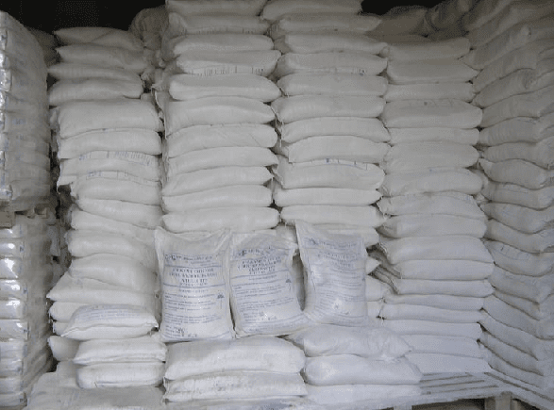
ЗБЕРІГАННЯ ГІПСУ
Будівельний гіпс транспортують навалом або в паперових мішках.
Промислова поліетиленова упаковка забезпечує надійне зберігання сухої суміші тільки протягом перших двох місяців. Сухі будівельні суміші на основі гіпсового матеріалу в паперових мішках після розтину повинні бути використані протягом 3-х днів. Зберігають гіпс у сухих приміщеннях. Але при зберіганні його навіть у су­хих місцях через три місяці він втрачає активність до 30%.
ЗАСТОСУВАННЯ
У будівельній справі гіпс знаходиться на другому місці після цементно-піщаних сумішей. Невибагливість матеріалу, відмінна екологічність і відносно нескладна технологія використання стали причиною масового використання будівельного гіпсу для виробництва шпаклівок, гіпсокартону, декоративних плиток, елементів оздоблення і навіть предметів інтер’єру.

Slide 9
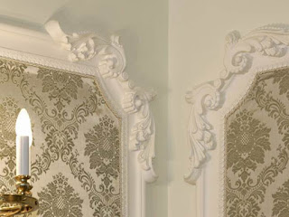
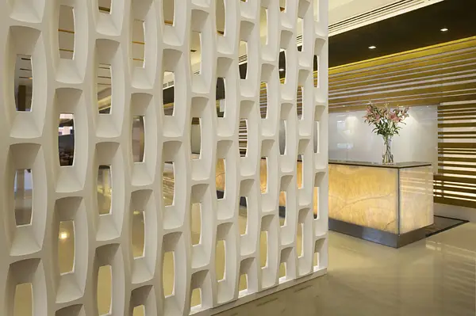
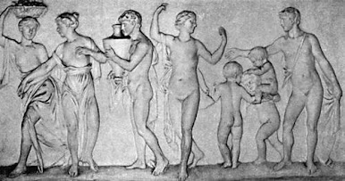
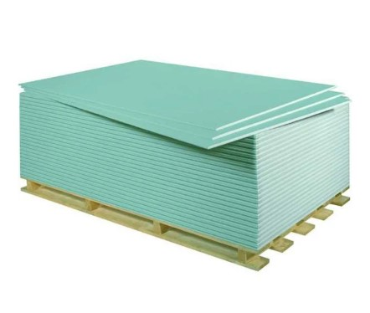
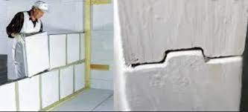
У будівельній справі гіпс знаходиться на другому місці після цементно-піщаних сумішей. Невибагливість матеріалу, відмінна екологічність і відносно нескладна технологія використання стали причиною масового використання будівельного гіпсу для виробництва шпаклівок, гіпсокартону, декоративних плиток, елементів оздоблення і навіть предметів інтер’єру.

Slide 10
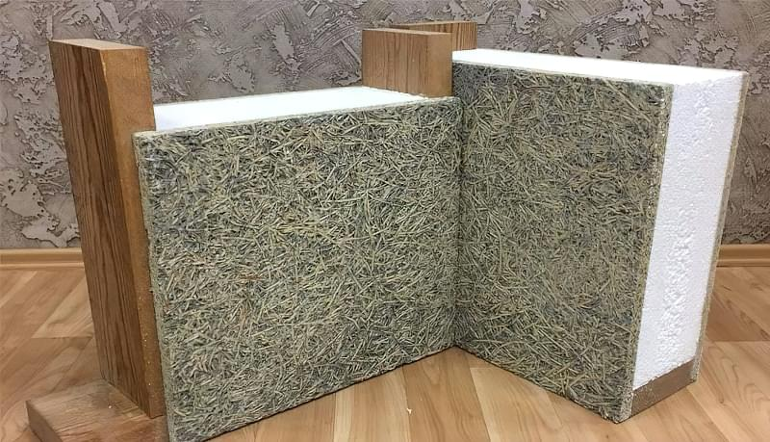
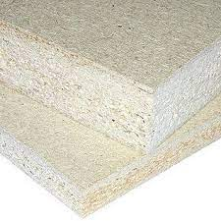
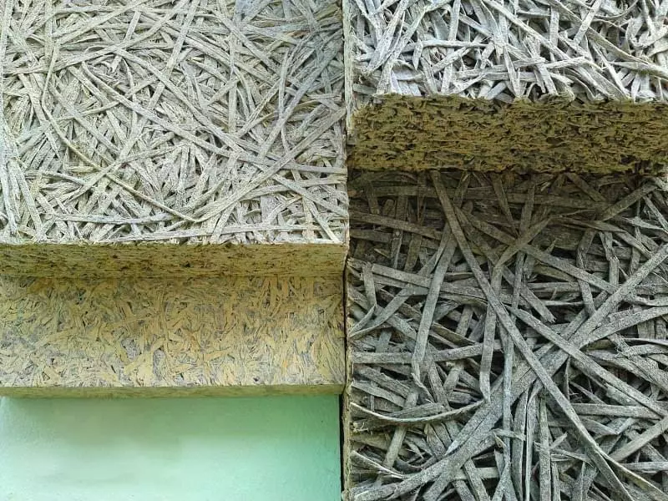
Магнезіальні в'яжучі
Магнезіальні в'яжучі мають високу міцність при стиску (60…100 МПа), добре зчіплюються з органічними заповнювачами й застосовуються для виробництва або ксилоліту (з тирсою), або фіброліту (з деревною шерстю – вузькою й довгою деревною стружкою). Ксилоліт використовують для виготовлення безшовних підлог та облицювальної плитки, фіброліт – для теплоізоляційних виробів і перегородок приміщень у селищному будівництві.

Slide 11
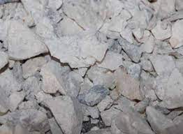
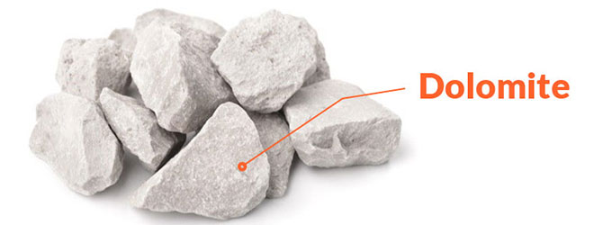
MgСО3
СаСО3 × MgCO3
Магнезіальні в'яжучі речовини (каустичний магнезит і каустичний доломіт) – тонкі порошки, головною складовою частиною яких є оксид магнію. Сировиною для магнезіальних в'яжучих є магнезит MgСО3 (рідше доломіт СаСО3 × MgCO3).
Магнезит випалюють при температурі 750…850 °С до повного розкладання MgCO3:
MgCO3 = MgO + CO2
Магнезіальне в'яжуче найчастіше замішують водним розчином хлориду магнію. Це прискорює твердіння й значно підвищує міцність, оскільки поряд з гідратацією оксиду магнію утворюється гідрохлорид магнію 3MgO × MgCl2 × 6H2O. При змішуванні водою оксид магнію гідратується дуже повільно.

Slide 12
Рідке скло – це колоїдний водний розчин силікату натрію чи силікату калію, який має густину 1,3…1,5 г/см3
Для виробництва розчинного скла сировиною є здебільшого чистий кварцовий пісок і кальцинована сода Na2CO3 або сірчанокислий натрій Na2SO4, значно рідше другим компонентом є поташ К2СО3. Ретельно перемішану сировинну суміш розплавляють у скловарних печах при температурі 1300…1400°С, а далі скломасу вивантажують у вагонетки. При швидкому охолодженні вона твердне й розколюється на прозорі куски з жовтуватим, блакитнуватим чи зеленуватим відтінком, які називають силікат-брилою. Рідке скло одержують, розчиняючи подрібнені куски силікат-брили у воді в автоклавах при тиску 0,6…0,7 МПа й температурі 150 °С, перетворюючи її на сироподібну масу.
Натрієве скло застосовують, виготовляючи кислото- та жаротривкі бетони, а також ущільнюючи грунти, аби запобігти просіданню їх. Калієве скло, яке є дорожчим, застосовують переважно в силікатних фарбах.

Slide 13
Кислототривкий кварцовий цемент – це порошкоподібний матеріал, одержуваний спільним помелом чистого кварцового піску (понад 30 %) і кремнефториду натрію Na2SiF6 (4…6 % до маси наповнювача). Кислототривкий цемент замішують водним розчином рідкого скла, яке є в'яжучою речовиною.
З кислототривкого бетону виготовляють резервуари, башти та інші споруди на хімічних заводах, бетонні та цегляні конструкції на підприємствах хімічної промисловості
Повітряне вапно застосовують для приготування мурувальних та оздоблювальних розчинів, а також для виготовлення штучних бетонних виробів, силікатної цегли й інших вапняно-піщаних виробів автоклавного твердіння.
Повітряне будівельне вапно – це продукт випалювання при температурі 1000…1200°С (до повного видалення вуглекислого газу) кальцієвомагнієвих гірських порід – вапняку, крейди, черепашника, доломітизованого вапняку, що містять не більш як 6 % глинястих домішок.
Виготовляючи вапно, сировину випалюють у печах різних конструкцій: шахтних, обертових

Slide 14
Вапняки при випалюванні розкладаються на вапно СаО та вуглекислий газ СО2, який становить 44 % маси СаСО3 і повністю видаляється під час випалювання. Внаслідок цього утворюється продукт (грудкове негашене вапно) у вигляді пористих кусків, що активно взаємодіють з водою.
Реакція розкладання вапняку оборотна:
СаСО3 + 178 кДж — СаО + СО2
Вміст чистих оксидів СаО + MgO у загальній кількості вапна називають його активністю.
Внаслідок гашення (змішування з водою) грудкового негашеного вапна утворюється гашене (гідратне) вапно:
СаО + Н2О = Са(ОН)2 + 63,7 кДж

Slide 15
Під час гашення, якщо добавити 1 л води до 1 кг грудкового вапна, утвориться тонкий пухкий порошок – гідратне, або гашене, вапно, яке збільшується в об'ємі в 2 – 3,5 раза (розпушується) порівняно з грудковим і має насипну густину 400…450 кг/м3.
Якщо витрата води становить 2…3 л на 1 кг грудкового вапна, то виходить вапняне тісто, яке після гашення містить майже 50 % води за масою. Вода відіграє роль своєрідного гідродинамічного мастила, забезпечуючи високу пластичність вапняного тіста й будівельних розчинів з ним.
На повітрі вапняний розчин поступово твердне внаслідок висихання розчину, зближення кристалів Са(ОН)2, їх зростання й карбонації вапна, що відбуваються одночасно під дією вуглекислого газу повітря:
Са(ОН)2 + СО2 = СаСО3 + Н2О

